Slide 1
Девиз урока:
«Орешек знаний твёрд, но расколоть его поможет настойчивость, усердие и труд!»

Slide 2
Каждая птица своё гнездо любит.
Глупа та птица, которой своё гнездо не мило.

Slide 3
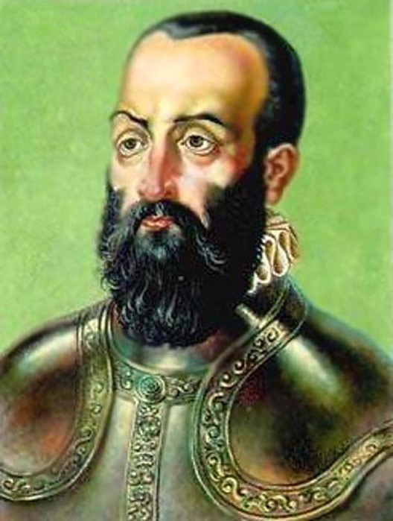
Николай Радзивилл Чёрный основал в Бресте в 1553 году первую на территории современной Беларуси типографию

Slide 4
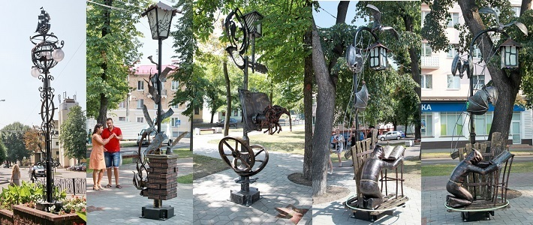
Аллея кованых фонарей

Slide 5
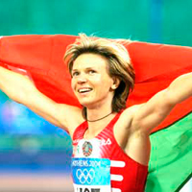
Юлия Нестеренко –
олимпийская чемпионка 2004 года

Slide 6
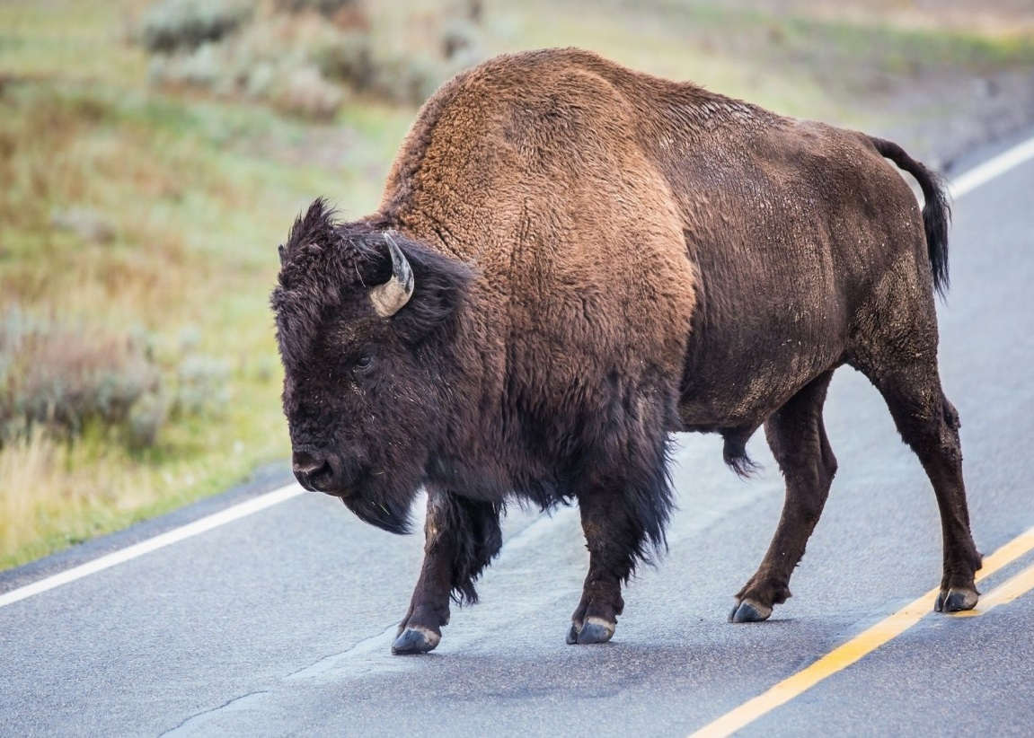
34 85 100 52
з б р у
зубр

Slide 7
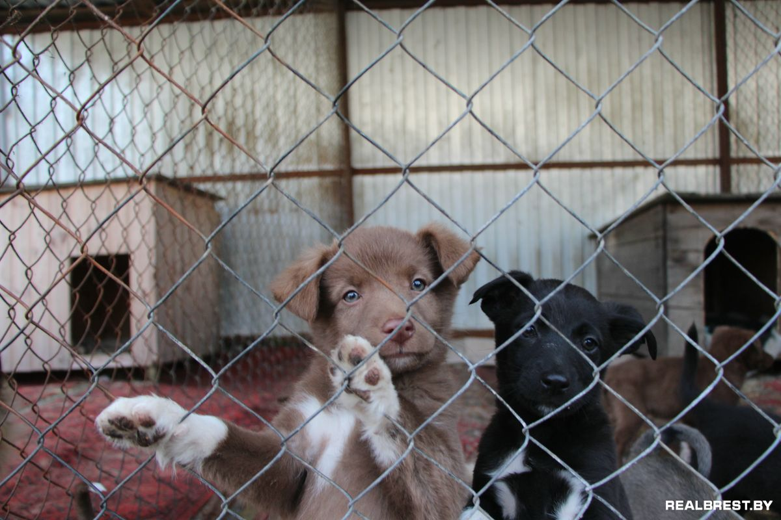
Приют «Доброта»

Slide 8
1, 4, 5, 9
1945

